Slide 1

운영체제
실습 과제 – Pthread 예 1, 2
이름 | 신동욱
학번 | 20204101

Slide 2

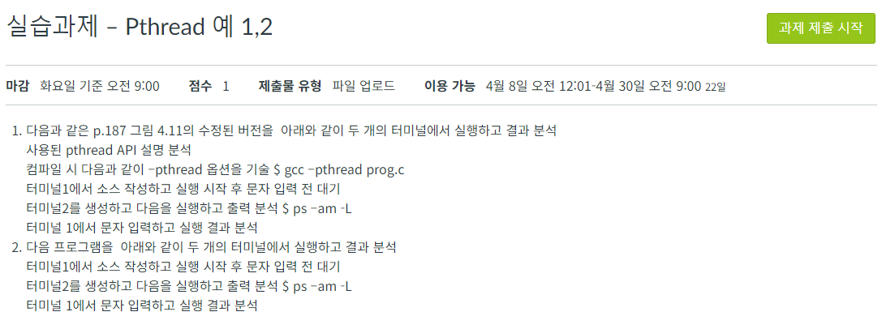
텍스트 입력

Slide 3
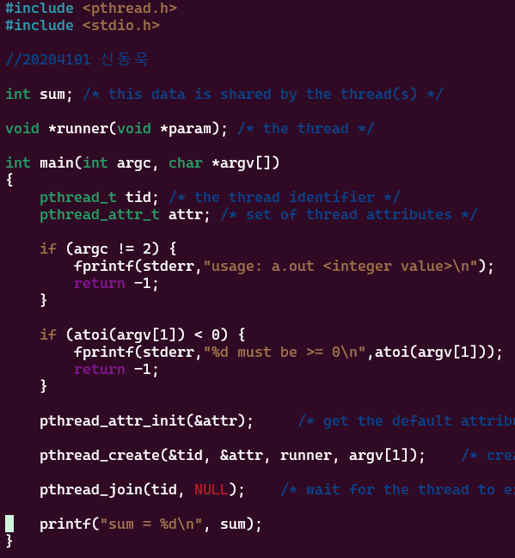

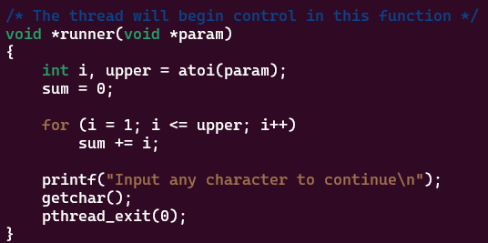
Pthread. 1
스레드 식별자를 저장할 변수 tid
스레드 속성을 저장할 변수 attr
스레드 속성 초기화
새 스레드를 생성하고 runner 함수를 전달, argv[1] 전달
생성된 스레드가 종료될 때 까지 기다린다
현재 스레드를 종료한다

Slide 4
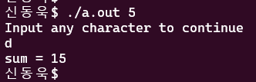
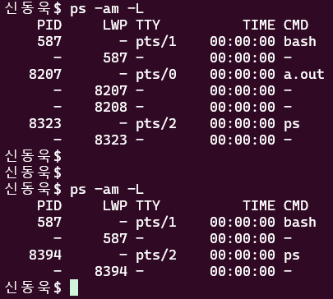
Pthread. 1
파일을 실행하고 사용자의 입력을 기다린다.
다른 터미널에서 ps –am –L 명령을 실행하여 프로세스를 확인한다
8207은 최초 실행한 a.out 프로세스이다
8208은 8207에서 파생된 스레드를 나타낸다
사용자가 입력을 하고 다시 프로세스를 확인하면
8207, 8208 둘 다 종료된 것을 볼 수 있다

Slide 5
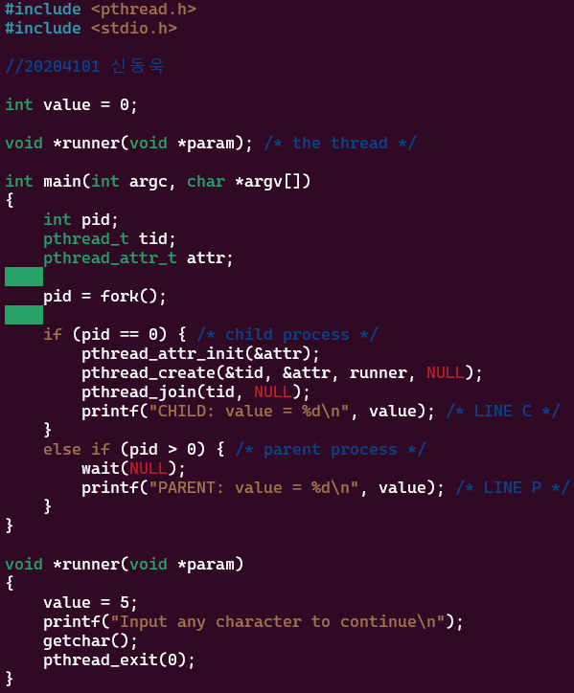


Pthread. 2
스레드 식별자를 저장할 변수 tid
스레드 속성을 저장할 변수 attr
자식 프로세스에서 스레드 속성을 초기화 한다
새 스레드를 생성하고 runner 함수를 전달한다
스레드가 완료 될 때 까지 기다린다
현재 스레드를 종료한다

Slide 6

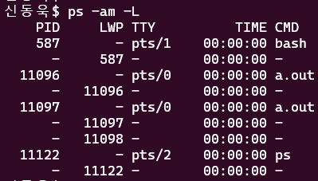
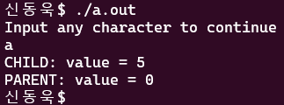
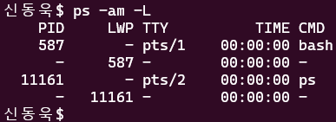
Pthread. 2
파일을 실행하고 사용자의 입력을 기다린다.
다른 터미널에서 ps –am –L 명령을 실행하여 프로세스를 확인한다
11096은 최초 실행한 a.out 프로세스이다
11097은 fork로 생성된 자식 프로세스이다
11908은 자식 프로세스에서 생성된 스레드이다
사용자가 입력을 하고 다시 프로세스를 확인하면
11096, 11097, 11098 모두 종료된 것을 볼 수 있다

Slide 7
감사합니다
이름 | 신동욱
학번 | 20204101

